Slide 1
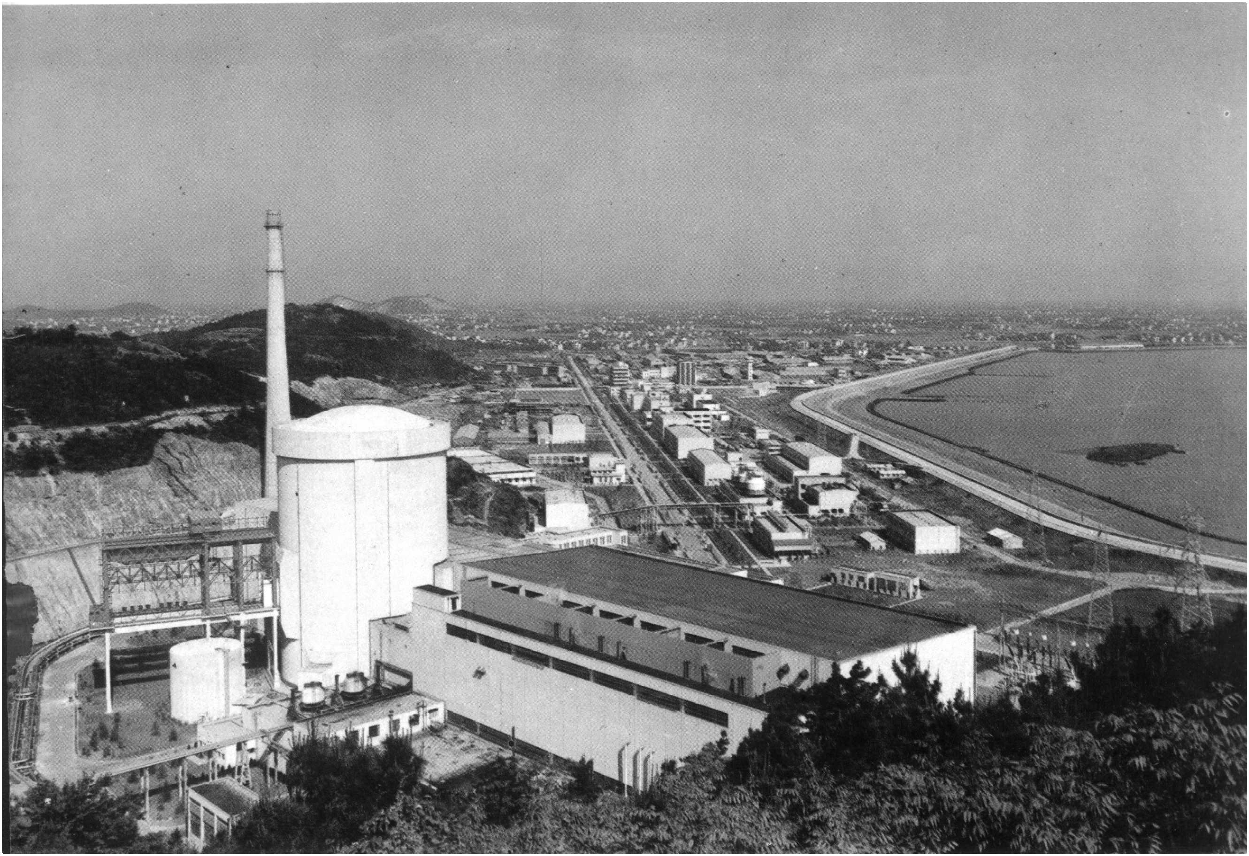
第3章 功和能
图为秦山核电站全景

Slide 2













§3.1 功
空间积累：功
时间积累：冲量
M
M
研究力在空间的积累效应 功、
动能、势能、动能定理、机械能
守恒定律。
a
b
s
z
一.恒力的功
a
M
二.变力的功
求质点M 在变力作用下，沿曲线
轨迹由a 运动到b，变力作的功
O
y
b
x
在
一段上的功：

Slide 3

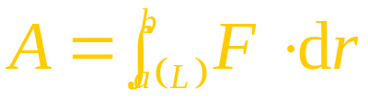
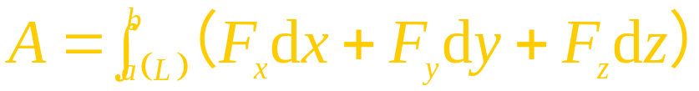


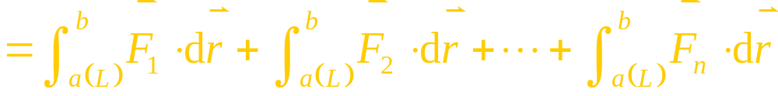

在ab一段上的功
在直角坐标系中
在自然坐标系中
说明
(1) 功是标量，且有正负
(2) 合力的功等于各分力的功的代数和
(3) 一般来说，功的值与质点运动的路径有关

Slide 4
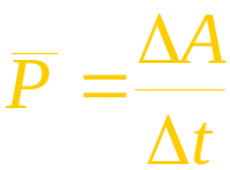
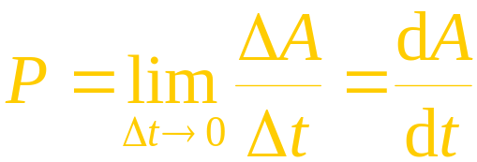
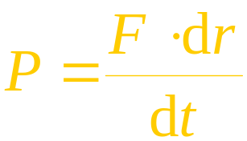

三. 功率
力在单位时间内所作的功，称为功率。
平均功率
当Δt → 0时的瞬时功率

Slide 5

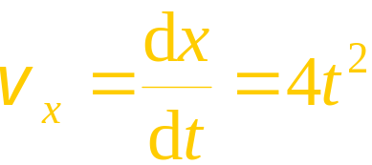



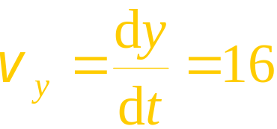



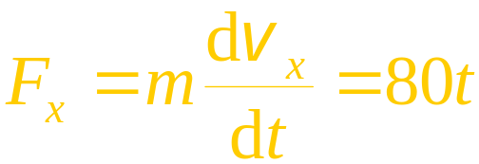
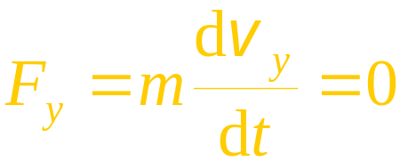
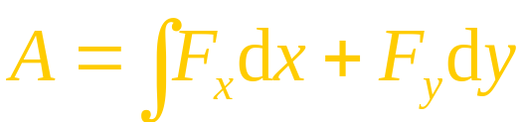
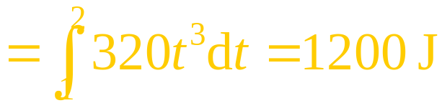
例
质量为10kg 的质点，在外力作用下做平面曲线运动，该质
点的速度为
,开始时质点位于坐标原点。
求
在质点从 y = 16m 到 y = 32m 的过程中，外力做的功。
解
由F=ma得：
Notes:
分别求出dr和F，用dA=Fdr两边积分求解。dr由dx和dy两部分组成，这两部分可以由速度求得；Fx和Fy则由Fx=ma_x和Fy=ma_y得到

Slide 6






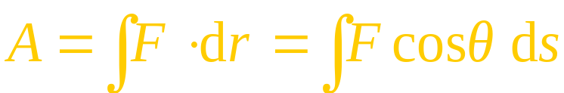
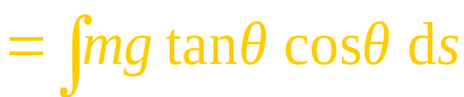

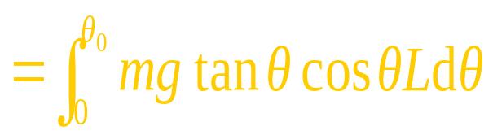
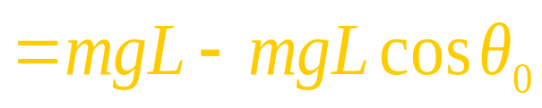
例
已知用力
缓慢拉质量为m 的小球，
保持方向不变
求
作的功。
θ = θ₀ 时，
解
L
y
x

Slide 7
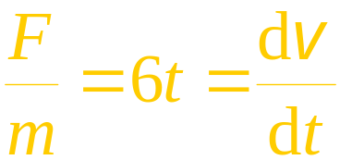
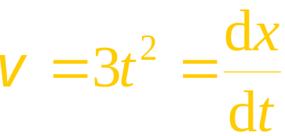

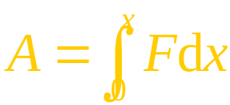
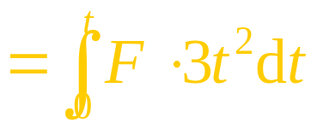
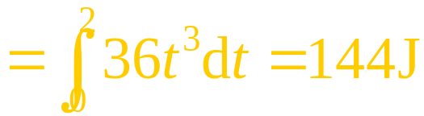


例
已知 m = 2kg , 在 F = 12t 作用下由静止做直线运动
求
t = 0→2s内F 作的功及t = 2s 时的功率。
解

